Slide 1
软件测试

Slide 2
为什么需要软件测试
对于企业，名声就是金钱
名声直接来至用户的反馈
良好的软件质量是拥有正向反馈的必要条件
生产软件是一个以人为主的活动
软件生产的每个阶段都有可能引入缺陷

Slide 3
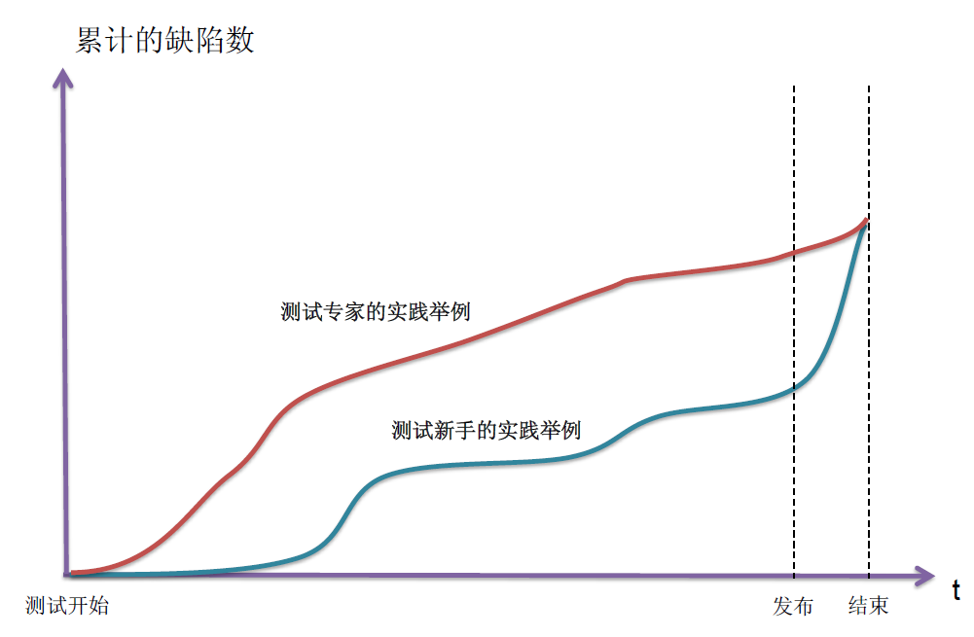
为什么需要软件测试
需不需要专职的测试人员？

Slide 4
软件测试的特性
测试能提高软件质量，但质量不依赖于测试
测试无法发现所有缺陷
缺陷发现越早，代价越小

Slide 5
软件测试的流程
需求分析
测试计划
测试设计
测试环境搭建
测试执行
缺陷管理
评估
发布

Slide 6
需求分析
测试需求就是在项目中要测试什么
我们在测试活动中，首先需要明确测试需求（What），才能决定怎么测（How），测试时间（When），需要多少人（Who），测试的环境是什么（Where），测试中需要的技能、工具以及相应的背景知识，测试中可能遇到的风险等等，以上所有的内容结合起来就构成了测试计划的基本要素。而测试需求是测试计划的基础与重点。

Slide 7
需求分析-功能需求分析
搜集途径
与待测软件相关的各种文档资料。如软件需求规格、Use case、界面设计、项目会议或与客户沟通时有关于需求信息的会议记录、其他技术文档等
与客户或系统分析员的沟通
业务背景资料。如待测软件业务领域的知识等
培训

Slide 8
需求分析
需求分析包括
软件功能需求分析
测试环境需求分析
测试资源需求分析

Slide 9
测试计划
测试计划的依据主要是项目开发计划和测试需求分析结果而制定。测试计划一般包括以下一些方面
1． 测试背景
2． 测试依据
3． 测试资源
4． 测试策略
5． 测试日程

Slide 10
测试计划-测试背景
a. 软件项目介绍
b. 项目涉及人员（如软硬件项目负责人等）介绍以及相应联系方式等

Slide 11
测试计划-测试依据
相关文档
a. 软件需求文档
b. 软件规格书
c. 软件设计文档
d. 软件发布标准

Slide 12
测试计划-测试资源
a. 测试设备
b. 测试人员
c. 测试环境

Slide 13
测试计划-测试策略
a. 采取测试方法
b. 搭建哪些测试环境
c. 采取哪些测试工具以测试管理工具
d. 对测试人员进行培训等

Slide 14
测试计划-测试日程
a. 测试用例编写
b. 测试实施，根据项目计划，测试分成哪些测试阶段（如单元测试、集成测试、系统测试阶段，α、β测试阶段等），每个阶段的工作重点以及投入资源，每个阶段开始和结束的时间点

Slide 15
测试设计
测试设计主要包括测试用例编写

Slide 16
测试设计-用例编写
用例的内容
标题
测试环境
测试数据
预置条件
测试步骤
预期结果

Slide 17
测试设计-用例编写
测试的分类
白盒
白盒测试是结构测试，所以被测对象基本上是源程序，以程序的内部逻辑为基础设计测试用例
黑盒
测试人员通过输入他们的数据然后看输出的结果从而了解软件怎样工作。在测试时，把程序看作一个不能打开的黑盆子，在完全不考虑程序内部结构和内部特性的情况下，测试者在程序接口进行测试，它只检查程序功能是否按照需求 规格说明书的规定正常使用，程序是否能适当地接收和正确的输出

Slide 18
测试设计-用例编写
编写技术
白盒
语句，判定，条件，路径…
黑盒
等价类，边界值，错误推测，因果图…

Slide 19
测试设计-用例编写
好的测试用例
能够发现问题
不是一个单独的用例，而是选择的用例的集合

Slide 20
测试设计-用例编写
用例的维护
需求的变更
测试数据的变更
测试用例的覆盖面
测试用例的重构

Slide 21
测试环境搭建
不同软件产品对测试环境有着不同的要求
测试环境很重要，符合要求的测试环境能够帮助我们准确的测出软件问题，并且做出正确的判断。
为了测试一款软件，我们可能根据不同的需求点要使用很多不同的测试环境。有些测试环境我们是可以搭建的，有些环境我们无法搭建或者搭建成本很高。不管如何，我们的目标是测试软件问题，保证软件质量。测试环境问题，还是根据具体产品以及开发者的实际情况而采取最经济的方式吧

Slide 22
测试执行
测试包括以下几个方面
单元测试
集成测试
系统测试
验收测试
回归测试

Slide 23
测试执行
耐心
责任心
敏感度
排查问题
执行效率
业务熟练度

Slide 24
缺陷管理
缺陷管理包括两方面
记录缺陷
缺陷维护

Slide 25
缺陷管理-记录缺陷
至少需要包含的内容
标题
预置条件
操作步骤
预期结果
实际结果
严重程度

Slide 26
缺陷管理-缺陷维护
使用工具来维护, bugzilla等
缺陷的生命周期
发现
打开
解决
关闭

Slide 27
软件评估
这里评估指软件经过一轮又一轮测试后，确认软件无重大问题或者问题很少的情况下，对准备发给客户的软件进行评估，以确定是否能够发行给客户或投放市场

Slide 28
发布
代码的维护
发布包检查

Slide 29
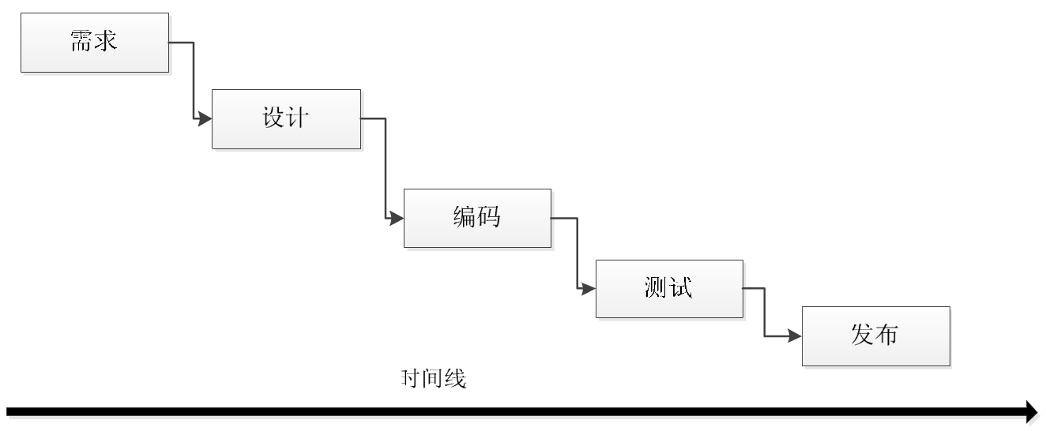
瀑布开发模式下的测试

Slide 30
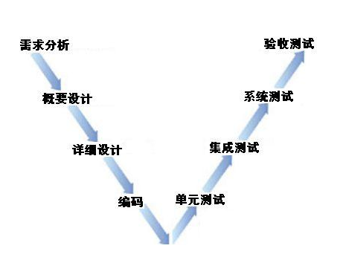
瀑布开发模式下的测试

Slide 31
软件测试过程的度量-CMMI
测试覆盖率
测试执行率
测试通过率
缺陷解决率

Slide 32
敏捷测试
敏捷测试是遵循敏捷宣言的一种测试实践
强调从客户的角度，即是从使用系统的用户的角度，来测试系统。
重点关注持续迭代的测试新开发的功能，而不再强调传统测试过程中严格的测试阶段
建议尽早开始测试，一旦系统某个层面可测，比如提供了模块功能，就要开始模块层面的单元测试，同时随着测试深入，持续进行回归测试保证之前测试过内容的正确性

Slide 33
敏捷测试
高度迭代：迭代就是指产品的开发过程中，一个完整的开发活动周而复始的进行，产品的功能、性能、可用性在周期活动的叠加中不断得到更新和加强。甚至指在一个迭代周期内产品活动也具显著的周期性。同时，团队间、团队内部成员的高度协作及时帮助解决了各成员的依赖性问题，因此，也促进了各个成员工作的顺利开展，保障了产品活动稳定的持续性、周期性。以测试为例，传统开发模式下，测试人员可以因进入测试阶段的条件不完全满足而继续的等待。而在高度迭代的敏捷项目里，不同的是，我们希望测试人员能够尽可能的做能够做的工作，尽可能的早工作。“等待”在敏捷开发、敏捷测试范畴里已是一种错误概念了。
持续不断的客户反馈：指在产品开发任何时期，代表项目业务（Business）的利益干系人（Stakeholder）都要参与到产品的需求分析，设计，以及其他活动的决策制定中来。致力于在短时间内帮助团队实现将客户的需求转化为高质量的可消费产品，并转化成利润

Slide 34
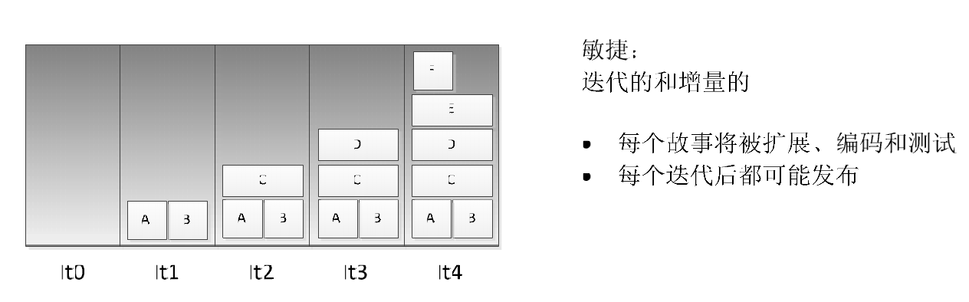
敏捷测试

Slide 35
敏捷测试的度量
RTF (Running tested features) 功能特性完成度
Runing 可运行的
Tested 可测试的
Features 客户需要的功能特性
所需的软件被分解为给定名称的特性(story),他们组成需要交付的整个系统
对于每个给定名称的特性，至少有一个或多个验收测试，当它们全部通过时，反映特性已经全部完成
RTF表示了项目各个时刻有多少特性通过了各自的全部验收测试

Slide 36
软件测试的度量-敏捷
Earned Bussiness Value 挣得值
PO为每个story赋予的权重
每个story两个状态 完成与未完成
EBV计算已经完成story的权重的总和

Slide 37
软件测试的度量-敏捷
Velocity 开发速率
每个迭代，每个开发人员或团队完成的故事点

Slide 38
软件测试的度量-敏捷
每个故事的验收测试数目
每个故事的缺陷数
测试运行的时间
测试运行的频率
自动化比例

Slide 39
敏捷测试的特点
项目相当于开发与测试并行，项目整体时间较快。
模块提交较快，测试时较有压迫感。
工作任务划分清晰，工作效率较高。
项目规划要合理，不然测试时会出现复测的现象，加大工作量。
发现问题需跟紧，项目中人员都比较忙，问题很容易被遗忘。
耗时、或较难解决对项目影响不大的问题一般会遗留到下个阶段解决。
发现BUG能够很快的解决，对相关的模块的测试影响比较小。
版本更换比较勤，影响到测试的速度。
要多与开发沟通。
要注意版本的更新情况。
测试人员几乎要参加整个项目组的所有会议

Slide 40
对比
角色的转变
传统的过程中测试由专门的测试人员完成
心理上是对测试结果负责
敏捷测试中测试人员考虑的是整个项目的质量

Slide 41
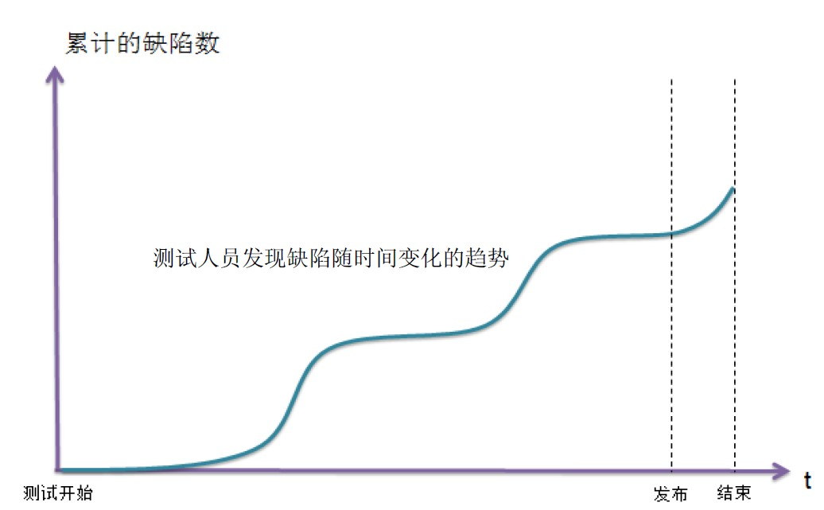
测试能力

Slide 42
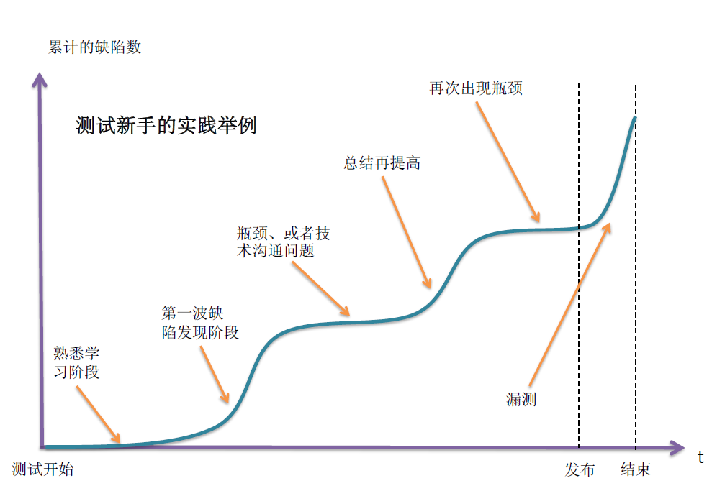
测试能力

Slide 43
测试能力
发现缺陷越多、越快、越早，测试能力越强

Slide 44
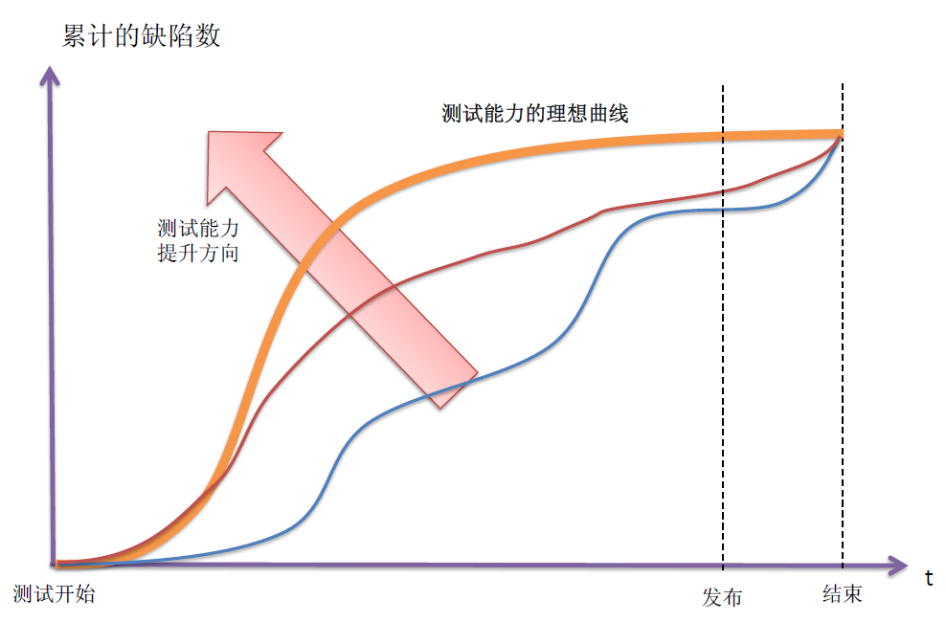
测试能力

Slide 45
测试能力
测试既是一门技术，也是一门艺术
我们还不能将其分解成多个组成步骤，而后机械地进行
要与计算机交互，程序执行的顺序是事先定好的，我们要在这些预置好的条件中，结合各种技术，寻找潜在的缺陷
要与人交互，站在用户的角度，去揣摩客户的心思，与开发协作，完成项目

Slide 46
测试能力-技术
逻辑分析能力
学习能力
知识面
代码能力

Slide 47
测试能力-艺术
沟通
好奇心
不轻易相信人

Slide 48
测试能力-提高
多读问题
尝试分析问题
保持自省
时间管理
提高编程能力
不断学习
培养和开发人员的良好关系

